Slide 1
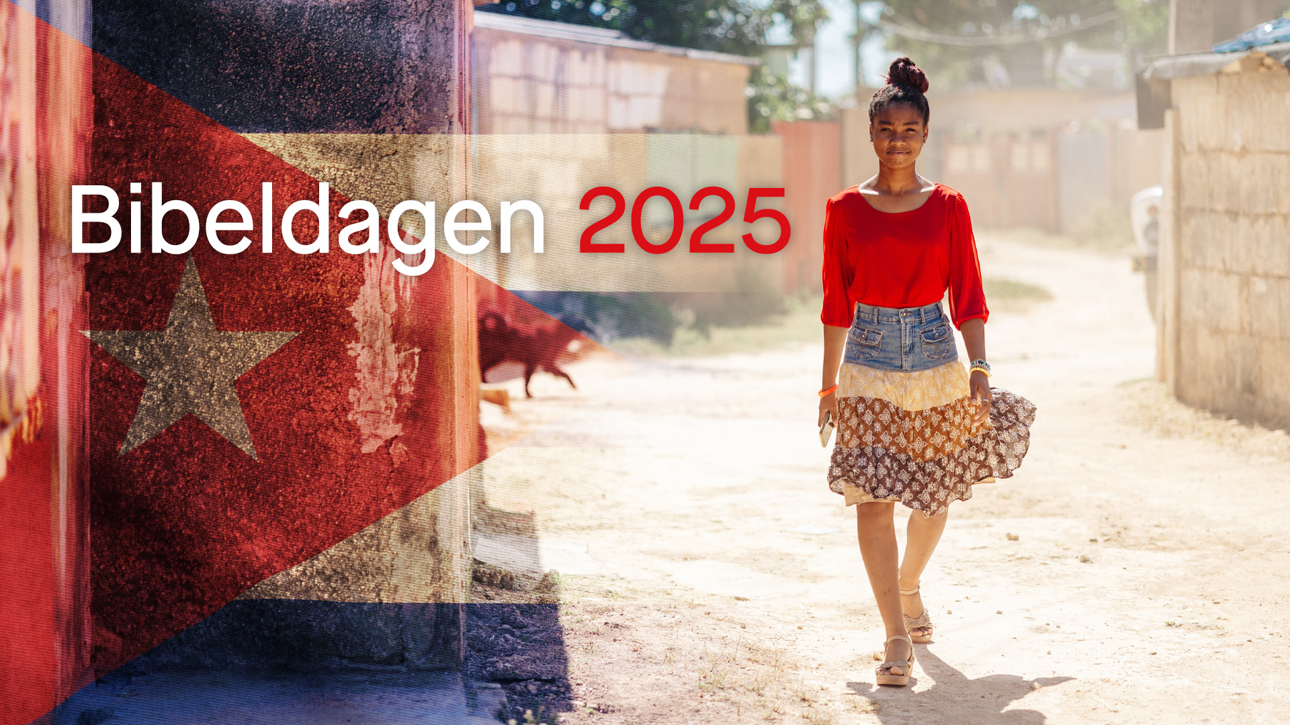

– biblar til Cuba
Nynorsk

Slide 2
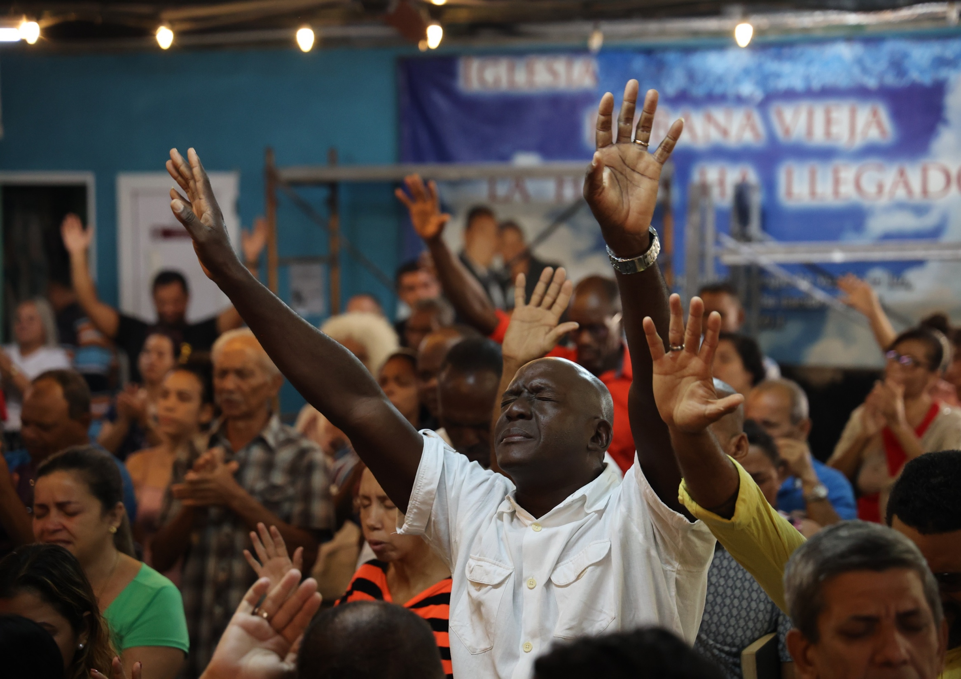
Notes:
Det er vekking på Cuba, og mange nye kristne treng biblar. Omkring to millionar av dei 11 millionar innbyggjarane på Cuba går i ei kyrkje, og kvar veke kjem det nye til. Årleg er det nær 100 000 menneske som kjem til tru. Alle desse menneska ønskjer seg ein bibel. På Bibeldagen 2025 er vi med og samlar inn til biblar til nye kristne på Cuba.

Slide 3
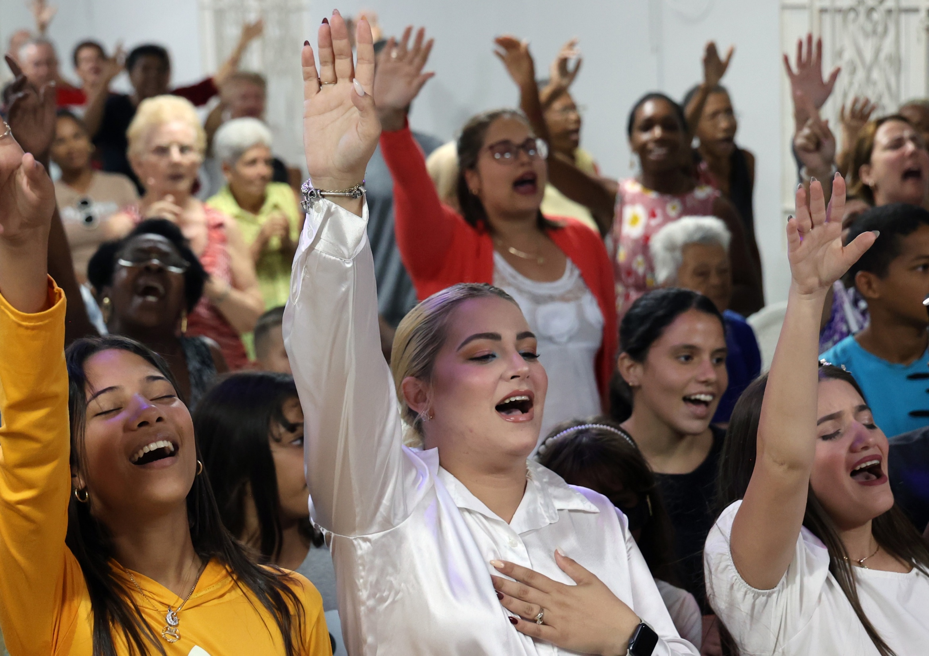
Notes:
Vekkinga på Cuba er i stor grad ei ungdomsvekking. Kyrkjene er fulle av born, ungdom og unge vaksne. Mange av dei ønskjer å bruke livet sitt i ei teneste i kyrkja si. «Draumen min har alltid vore å få leia lovsongen i kyrkja mi», seier lovsongsleiar Saraí Santos Martinez (24 år, i midten) i byen Jovanellos. «Draumen min er å få syngja og lovprisa Gud».

Slide 4
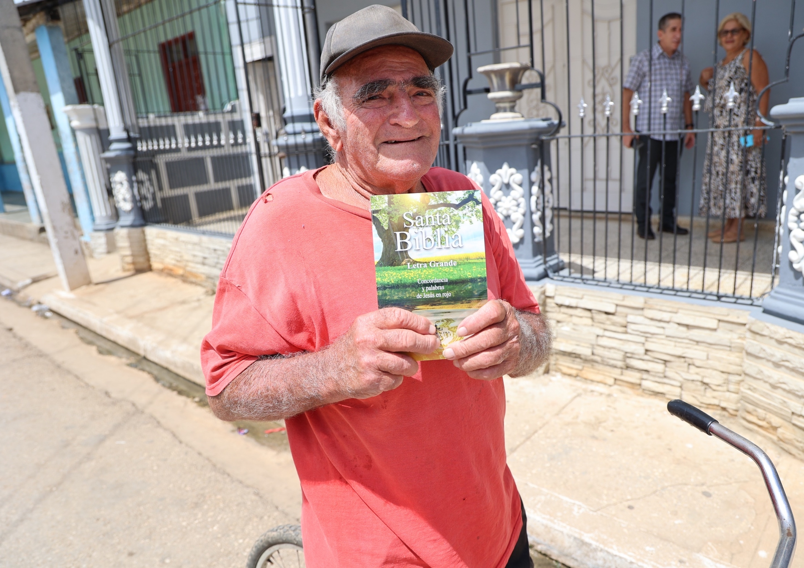
Notes:
Cuba er prega av at mange reiser frå landet. Victor Roberto Ramos Naranjo i byen Jovanellos er ein av dei mange som sit att åleine etter at ektefellen drog til USA. Han har fått ein bibel gjennom Bibelselskapet på Cuba. «Eg elskar Bibelen,» seier han. «For meg er alt i Bibelen like viktig. Dette betyr alt i livet mitt – ja, eg elskar Bibelen!

Slide 5
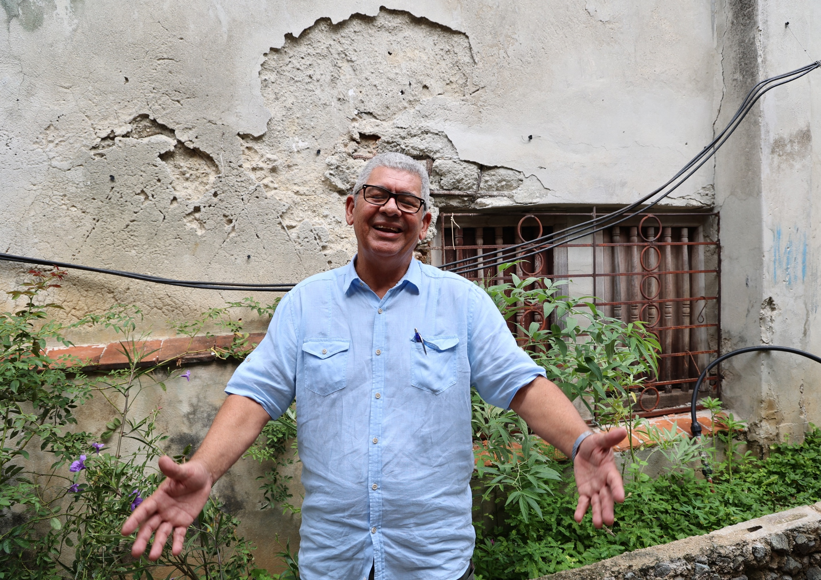
Notes:
«Eg sender ein stor klem til alle gjevarane i Noreg!» seier pastor Ricardo Perez i Havanna. «Eg hadde sjølv ein vanskeleg barndom. Eg budde på gata og gjekk fleire dagar utan mat. I dag arbeider eg for å hjelpe born som lever med fattigdom, vald og rus. Vi har bede til Gud om biblar i mange år. Biblane som de gjev oss, er den beste gåva desse borna kan få! Dei vil ha biblane med seg vidare, og dei blir til livslang velsigning for dei!»

Slide 6
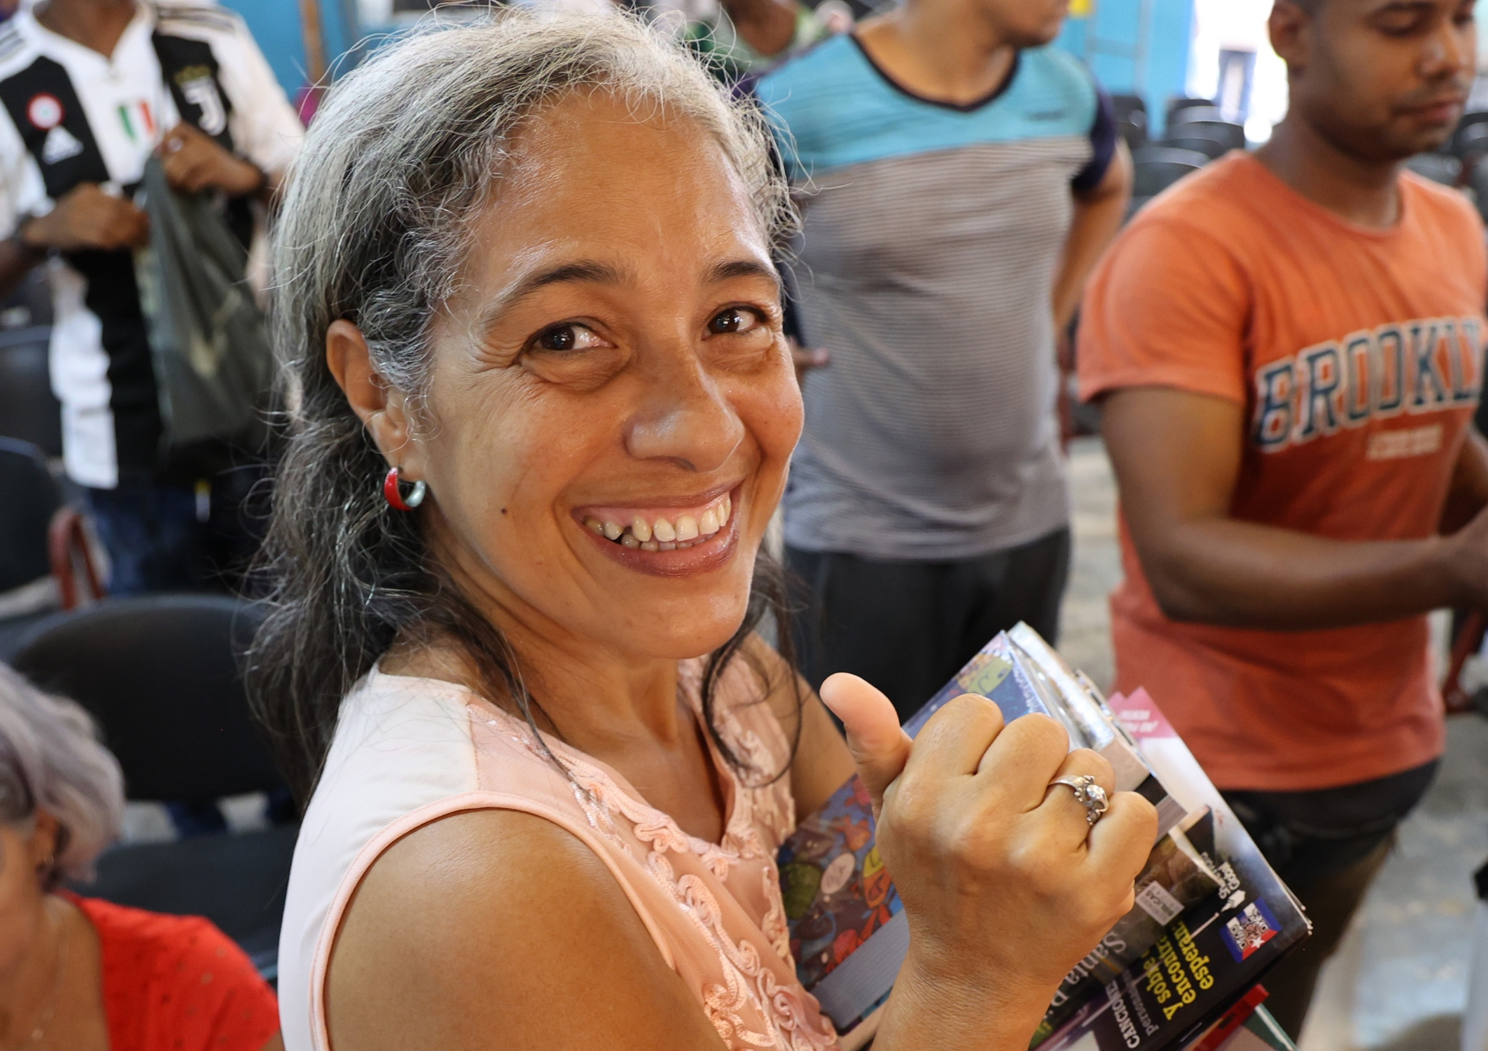
Notes:
Mange på Cuba har vakse opp i ein familie utan kristen tru. Men mange har lengta etter noko meir. «Då eg var barn, hadde eg ingen kunnskap om kristendomen», seier Daili Govas Matos. Men som jente hadde ho fleire draumar der ho såg ein bibel. For seks år sidan kom ho til kristen tru, og i dag er ho sjølv med og forkynner Guds Ord i bydelen sin i Havanna. «No forstår eg kvifor Gud viste meg Bibelen i draumar», seier ho.

Slide 7
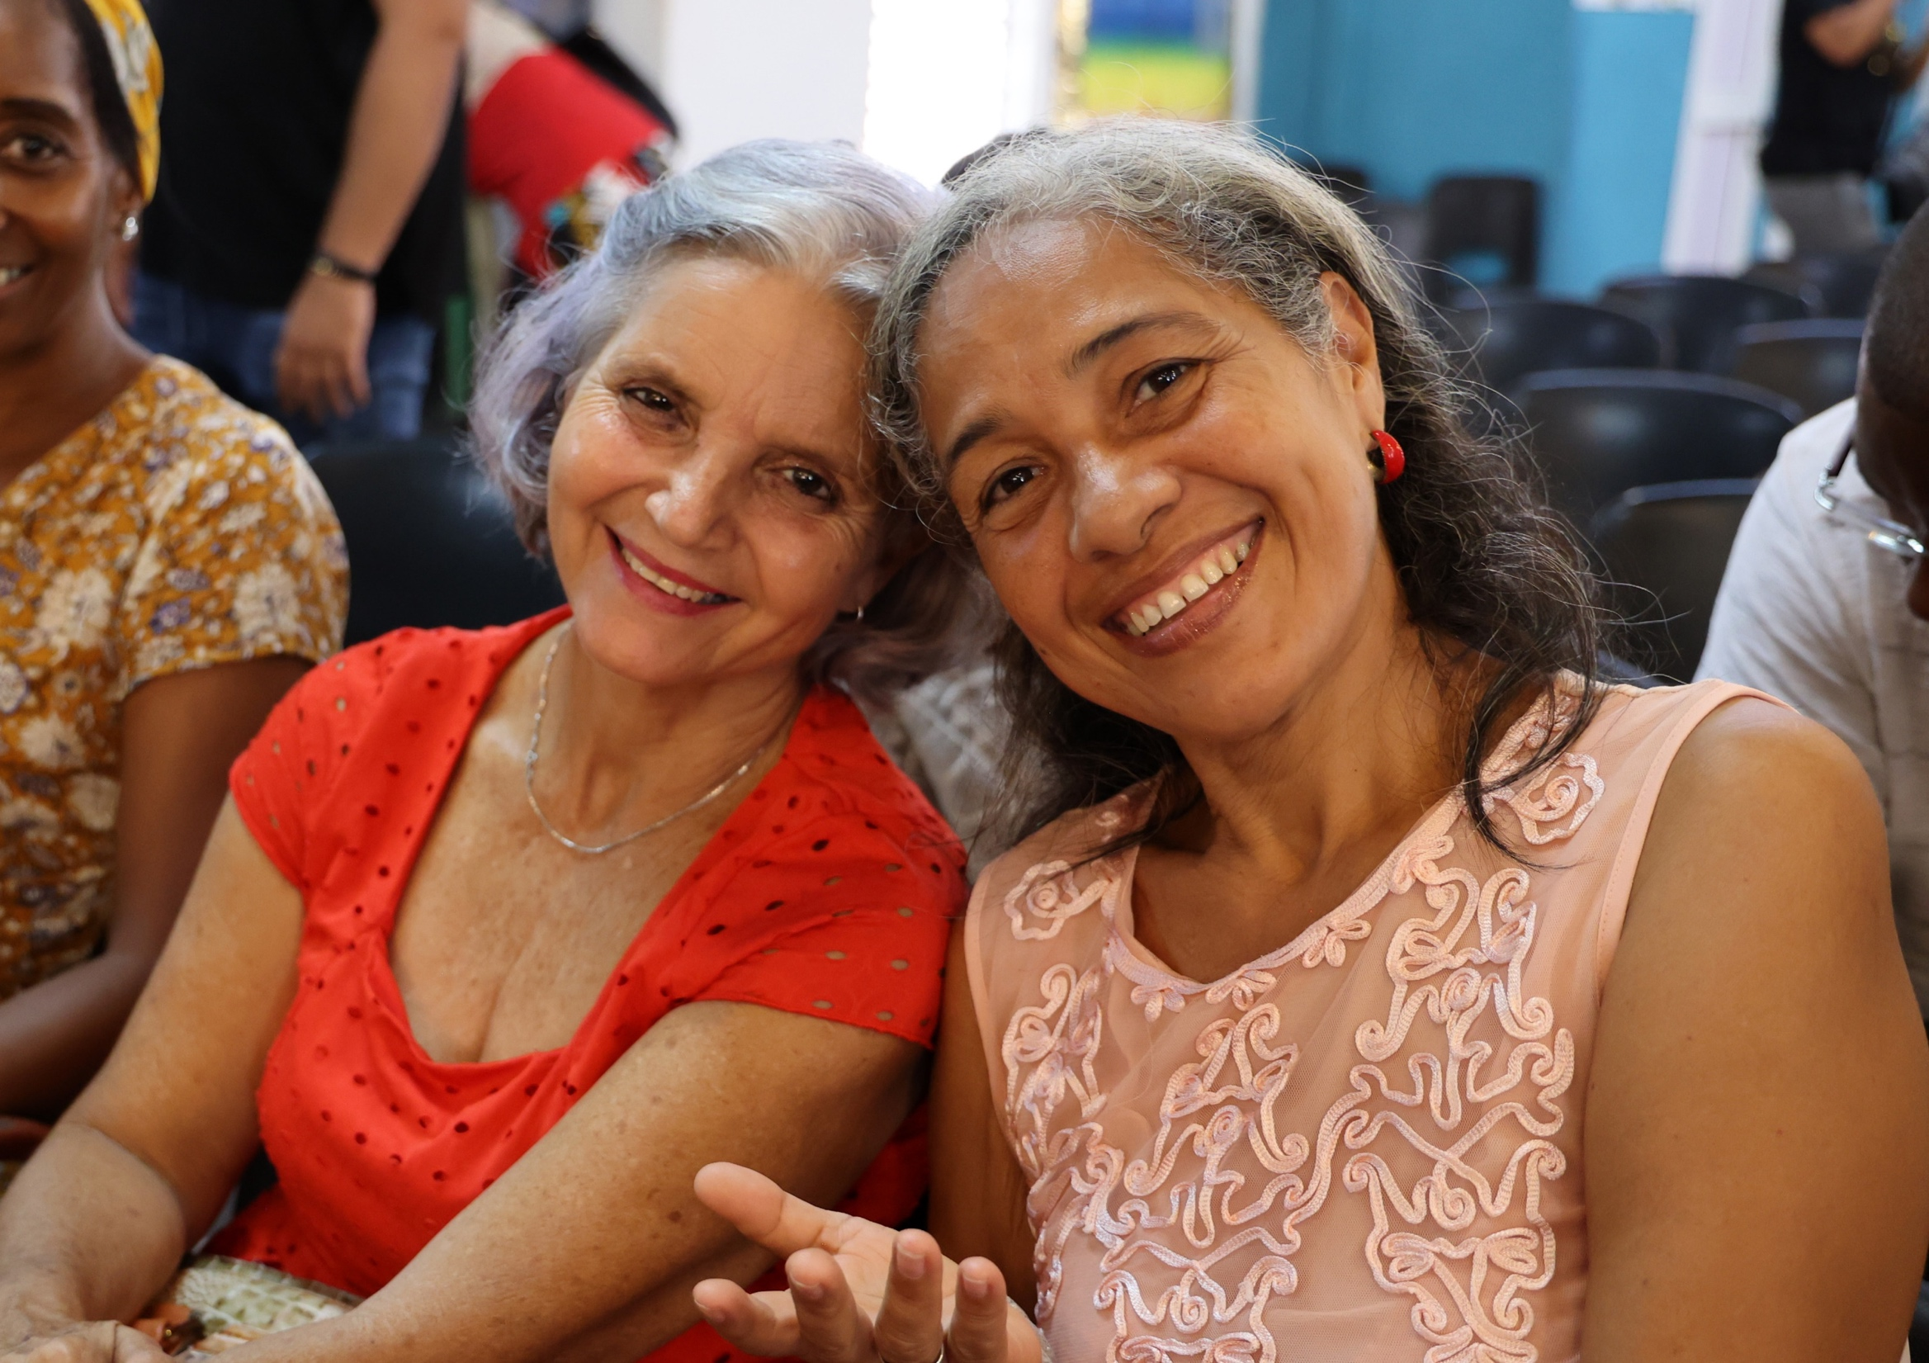
Notes:
Lilian Hurtado Morejón (i raudt) er med i ei kyrkje i Havanna. «Vi synest ofte det er vondt at vi ikkje har biblar å gje til folk», seier ho. «Det er så mange som vi er i kontakt med, men vi har ingen biblar å gje dei. Når vi får biblar mellom hendene, kan vi arbeide mykje meir målretta med desse menneska. Vi kjem til å trenge mange biblar i bydelen vår!»

Slide 8
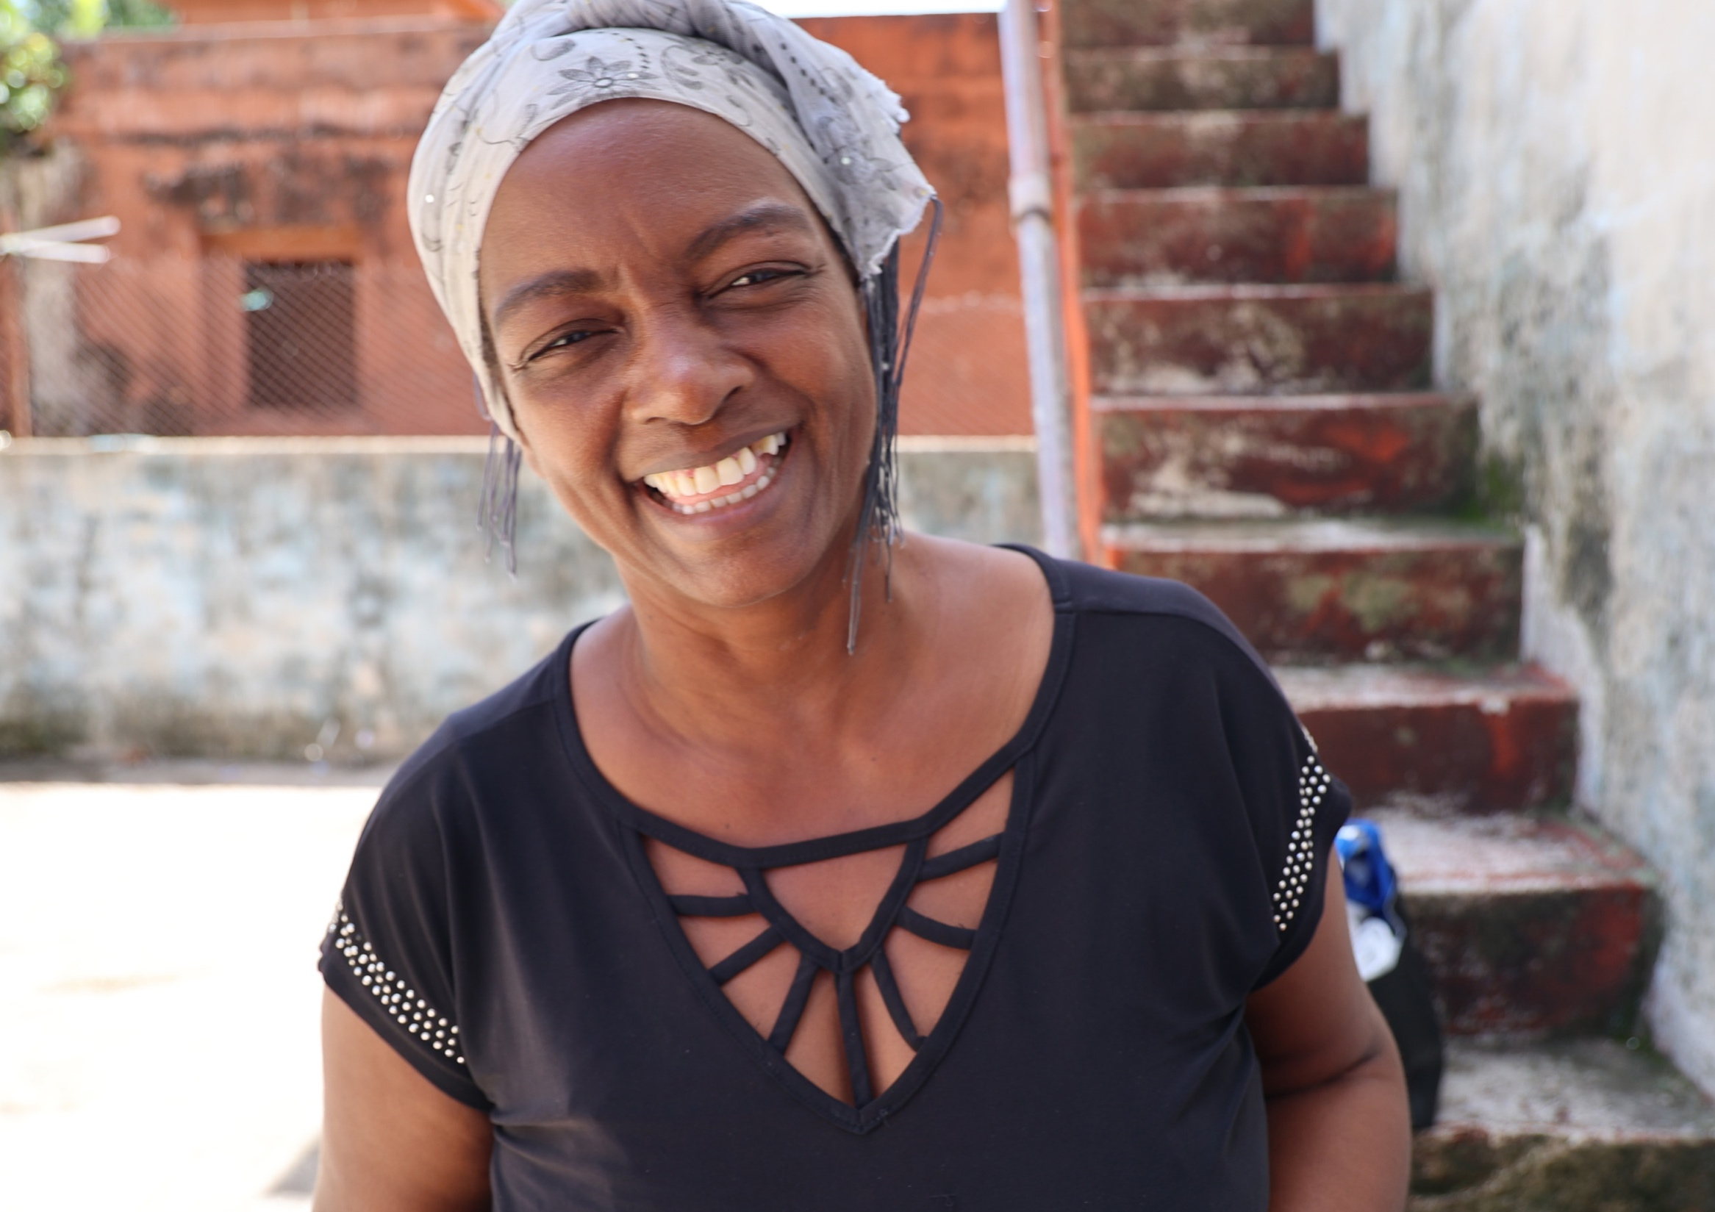
Notes:
Det er stort behov for biblar til born. Mange kjem frå familiar som strevar med rus og vald. Damaris Reyes Miranda takker Gud for biblane og barnebøkene som kyrkja hennar får frå Bibelselskapet. «Eg gler meg over at eg no har noko å gje til dei mange borna som er med på sommarskolen i kyrkja, og til foreldra deira», seier ho.

Slide 9
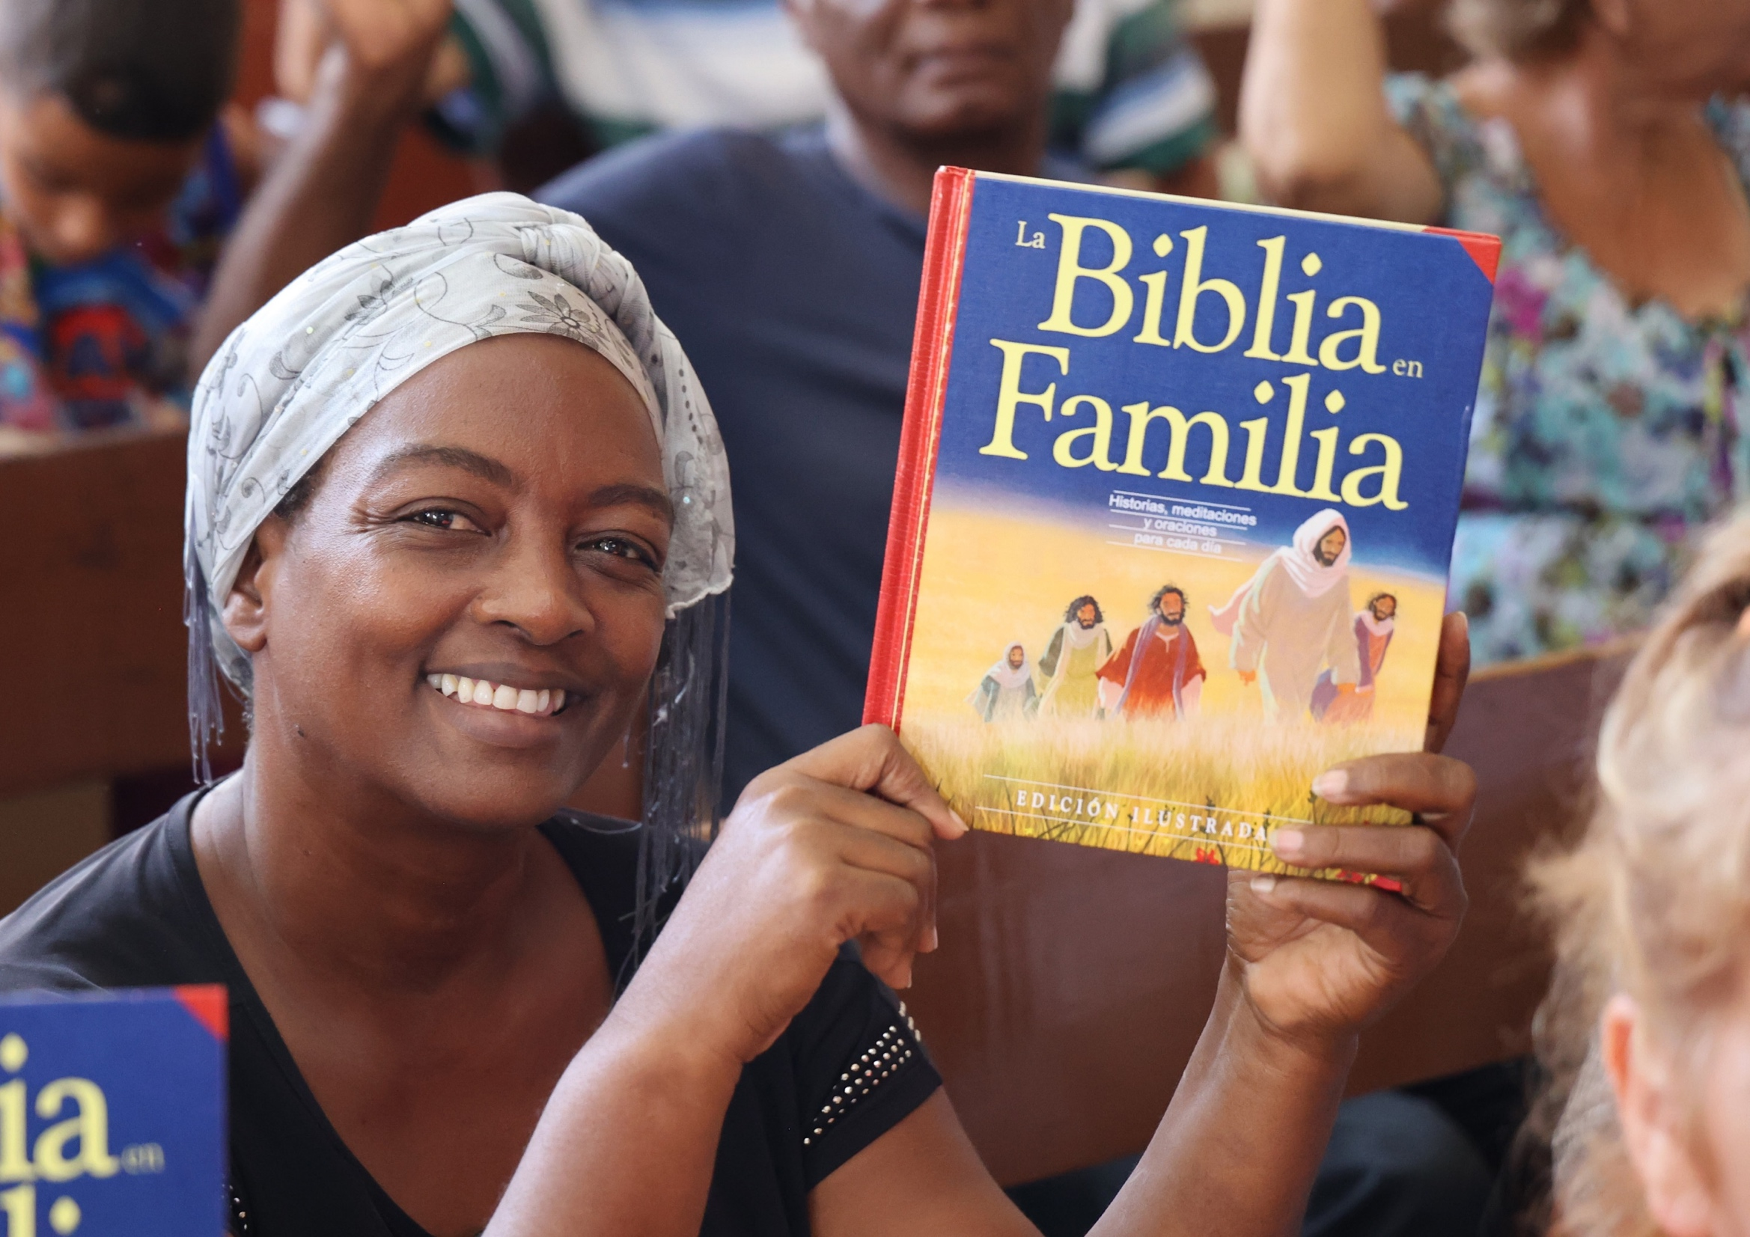
Notes:
«Både borna og mødrene deira ber oss om biblar», seier Damaris. «No kan vi lære dei om Jesus, og gode verdiar om korleis dei skal leva livet sitt i samfunnet. Borna kjem ofte frå øydelagde familiar, og dei er spesielt fascinerte av historia om Josef og brørne hans, og av forteljinga om den bortkomne sonen som kom heim att til faren.»

Slide 10
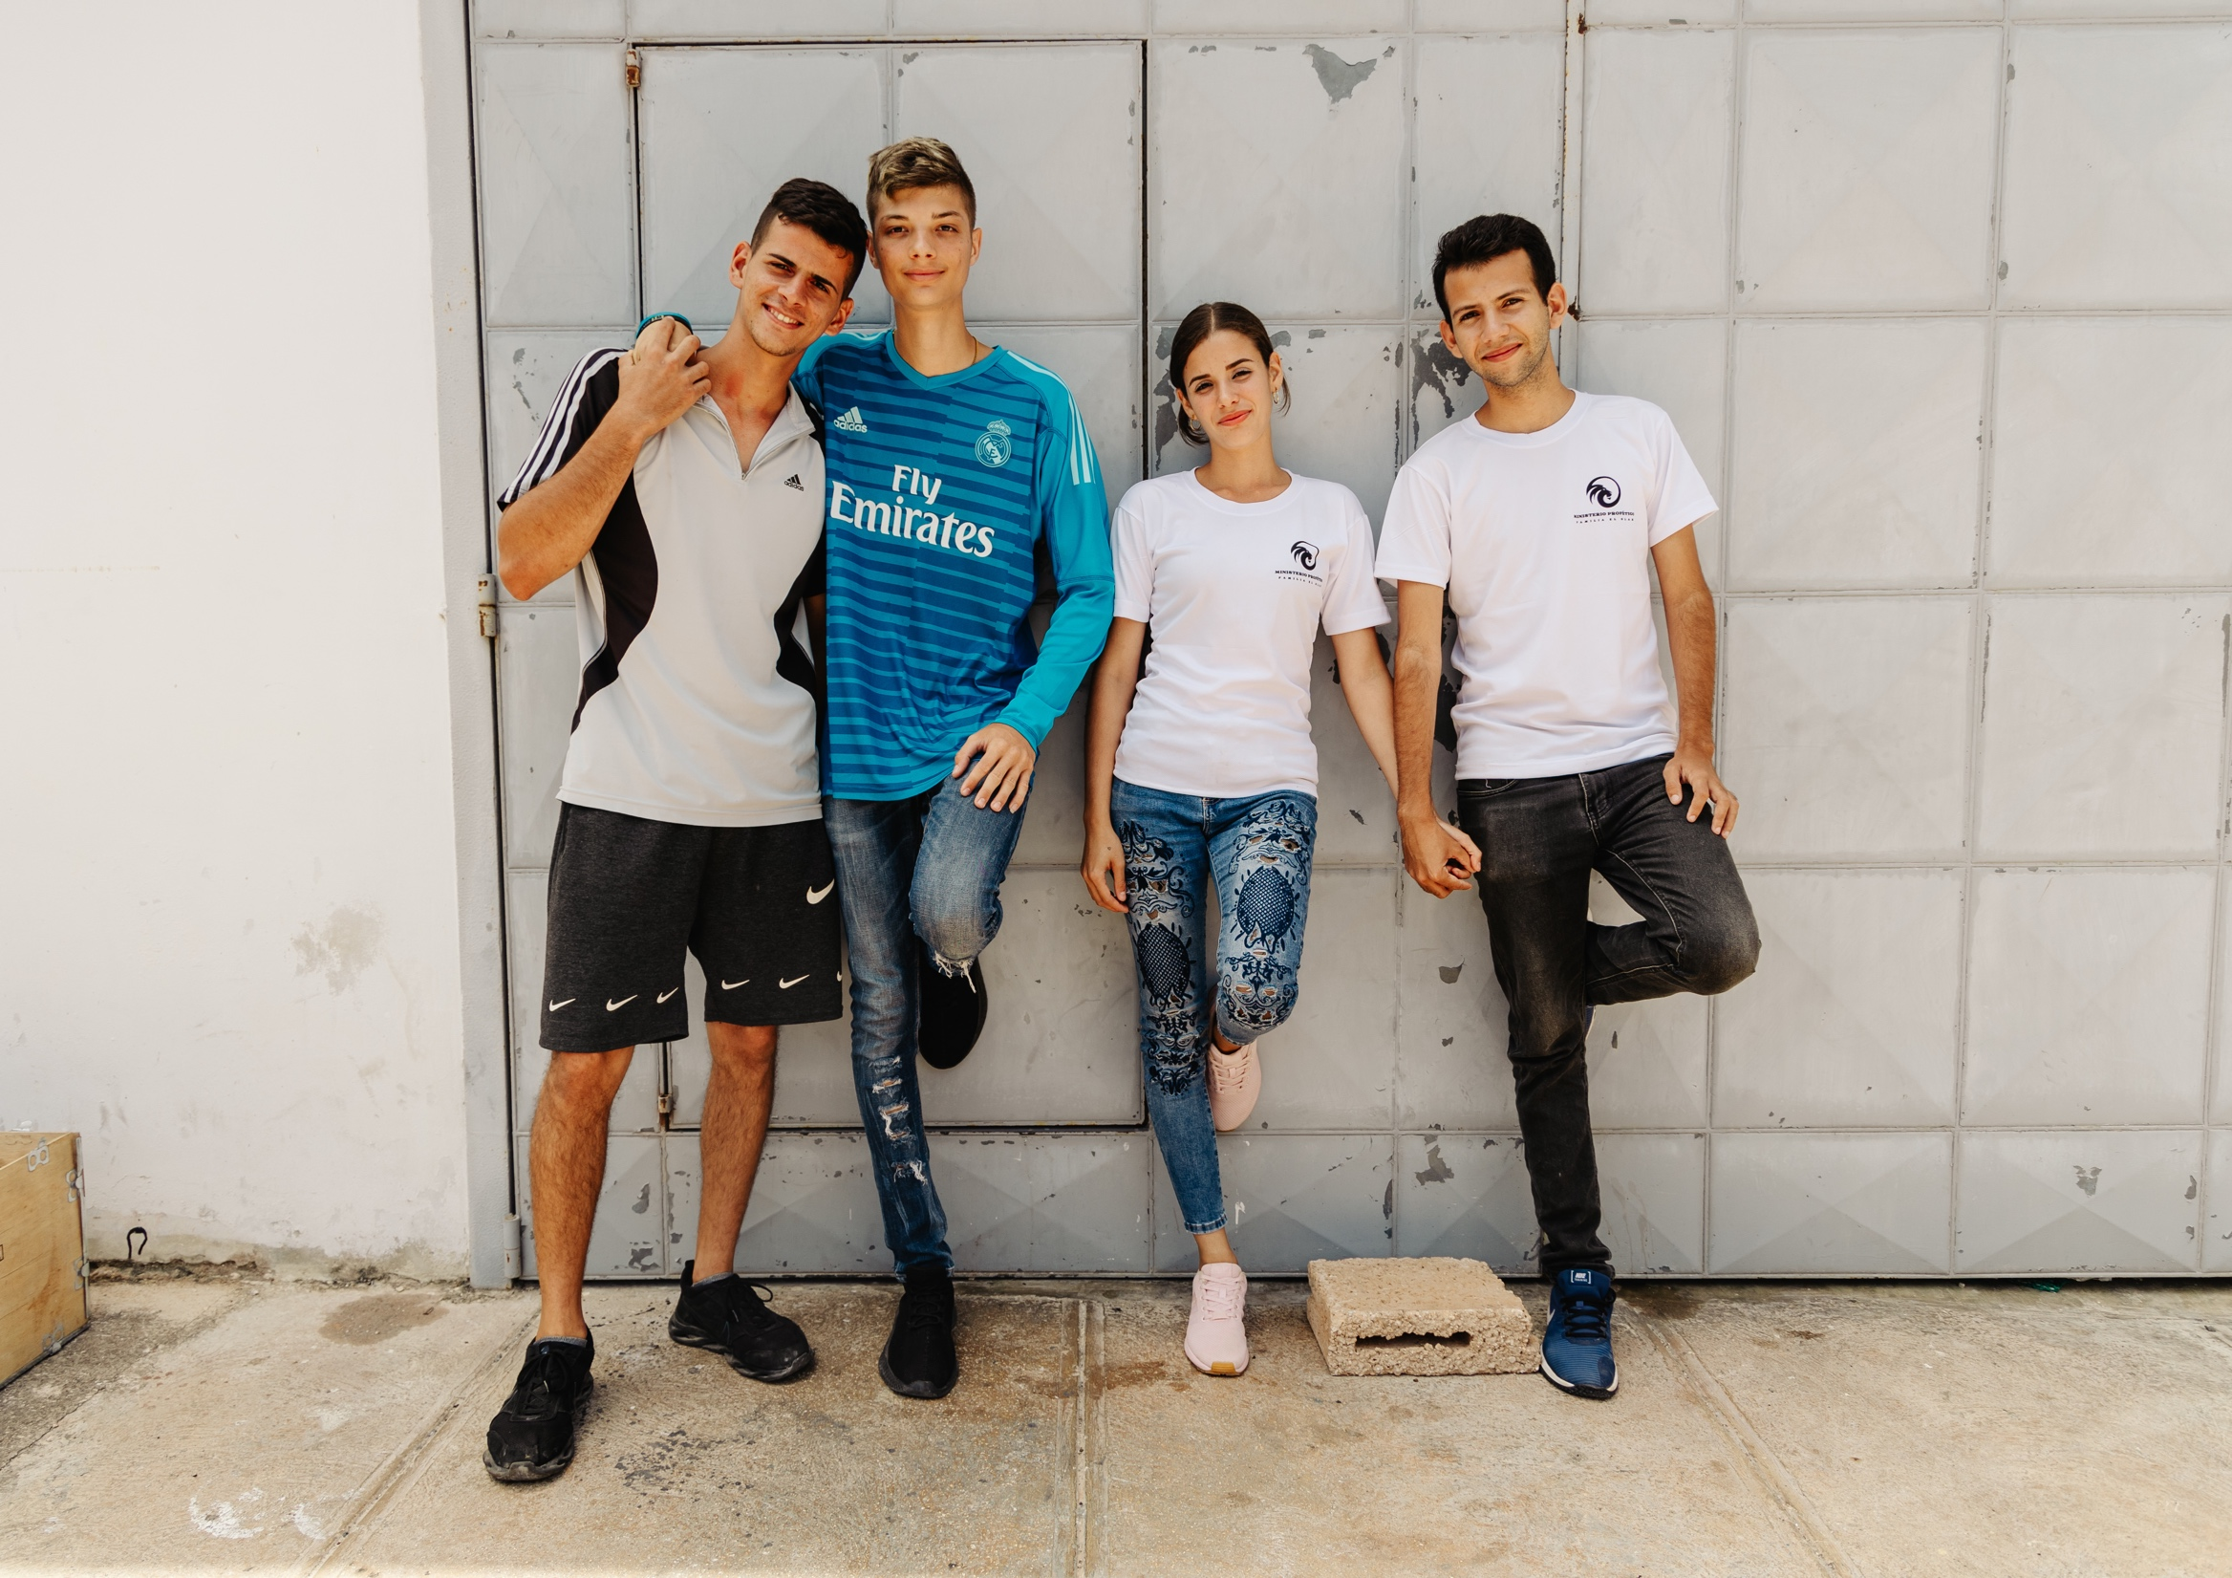
Notes:
Cuba er i ei brytingstid. Økonomisk nedgang gjer at mange reiser frå landet. Men blant dei som blir att, er det mange som søkjer meining og nytt liv i kyrkjene og i Bibelen. I denne tida kan vi få vera med og gje kyrkjene på Cuba det dei ønskjer seg aller mest: biblar til dei mange borna og ungdommane som søkjer håp og meining i Guds Ord.

Slide 11
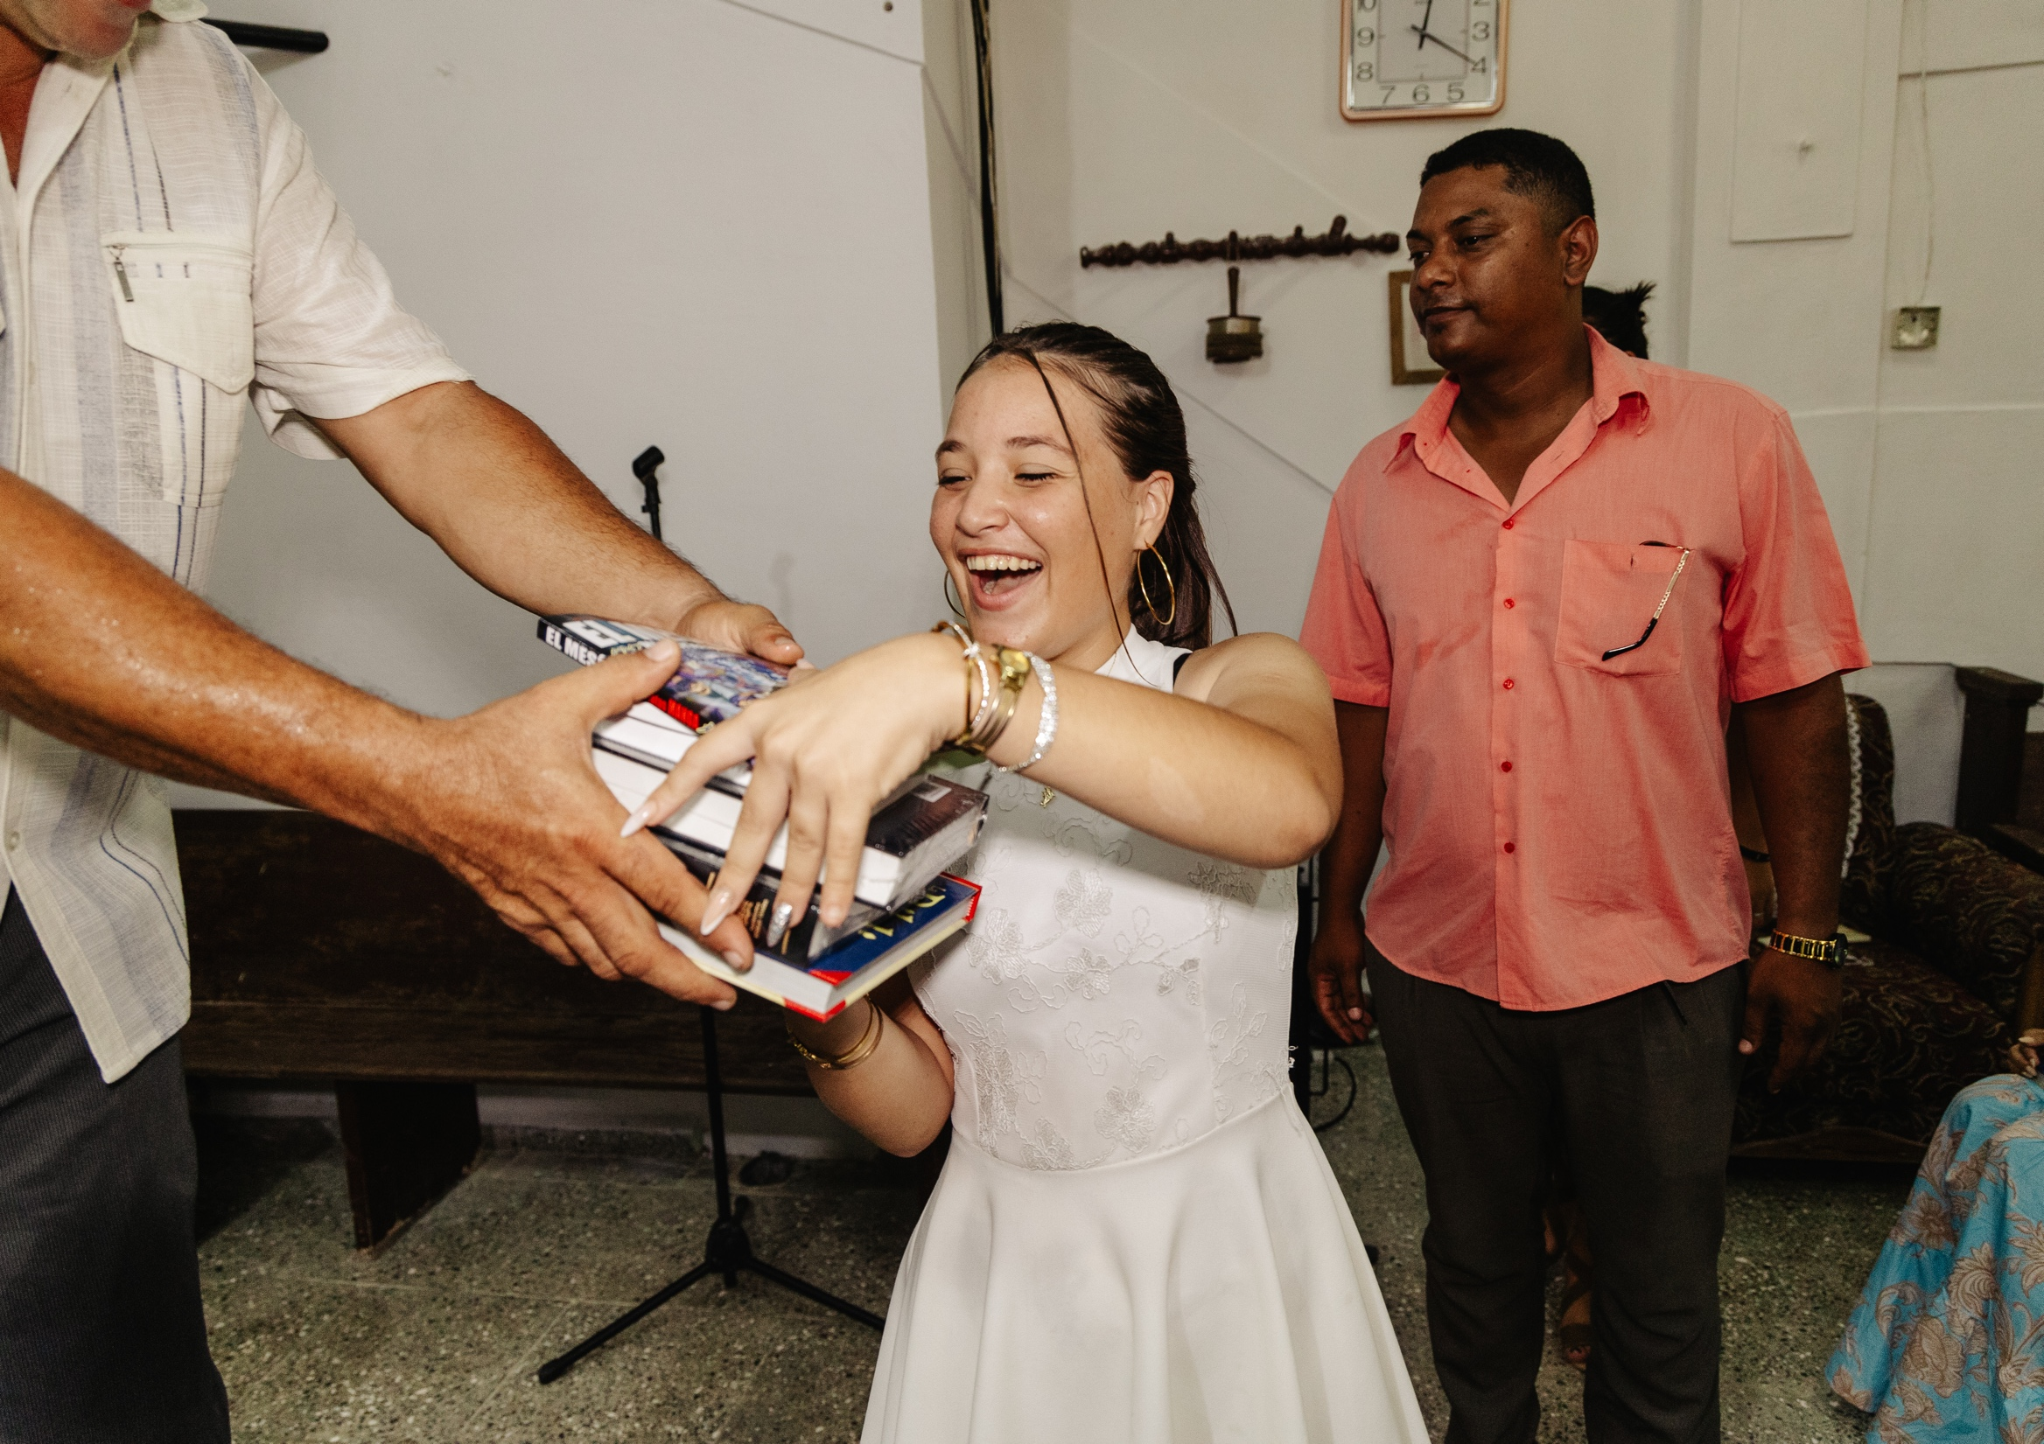
Notes:
Vi ser i dag fruktene av biblane som har kome til Cuba dei siste åra, og det blir danna nye kyrkjer. Dei unge finn trua på Jesus i felleskapet, men også hjelp og trøyst til å takle en tøff kvardag. I takt med veksten aukar òg behovet for fleire biblar. På Bibeldagen kan norske kyrkjer vera med og skaffe biblar til alle ein ny generasjon i kyrkjene på Cuba.

Slide 12
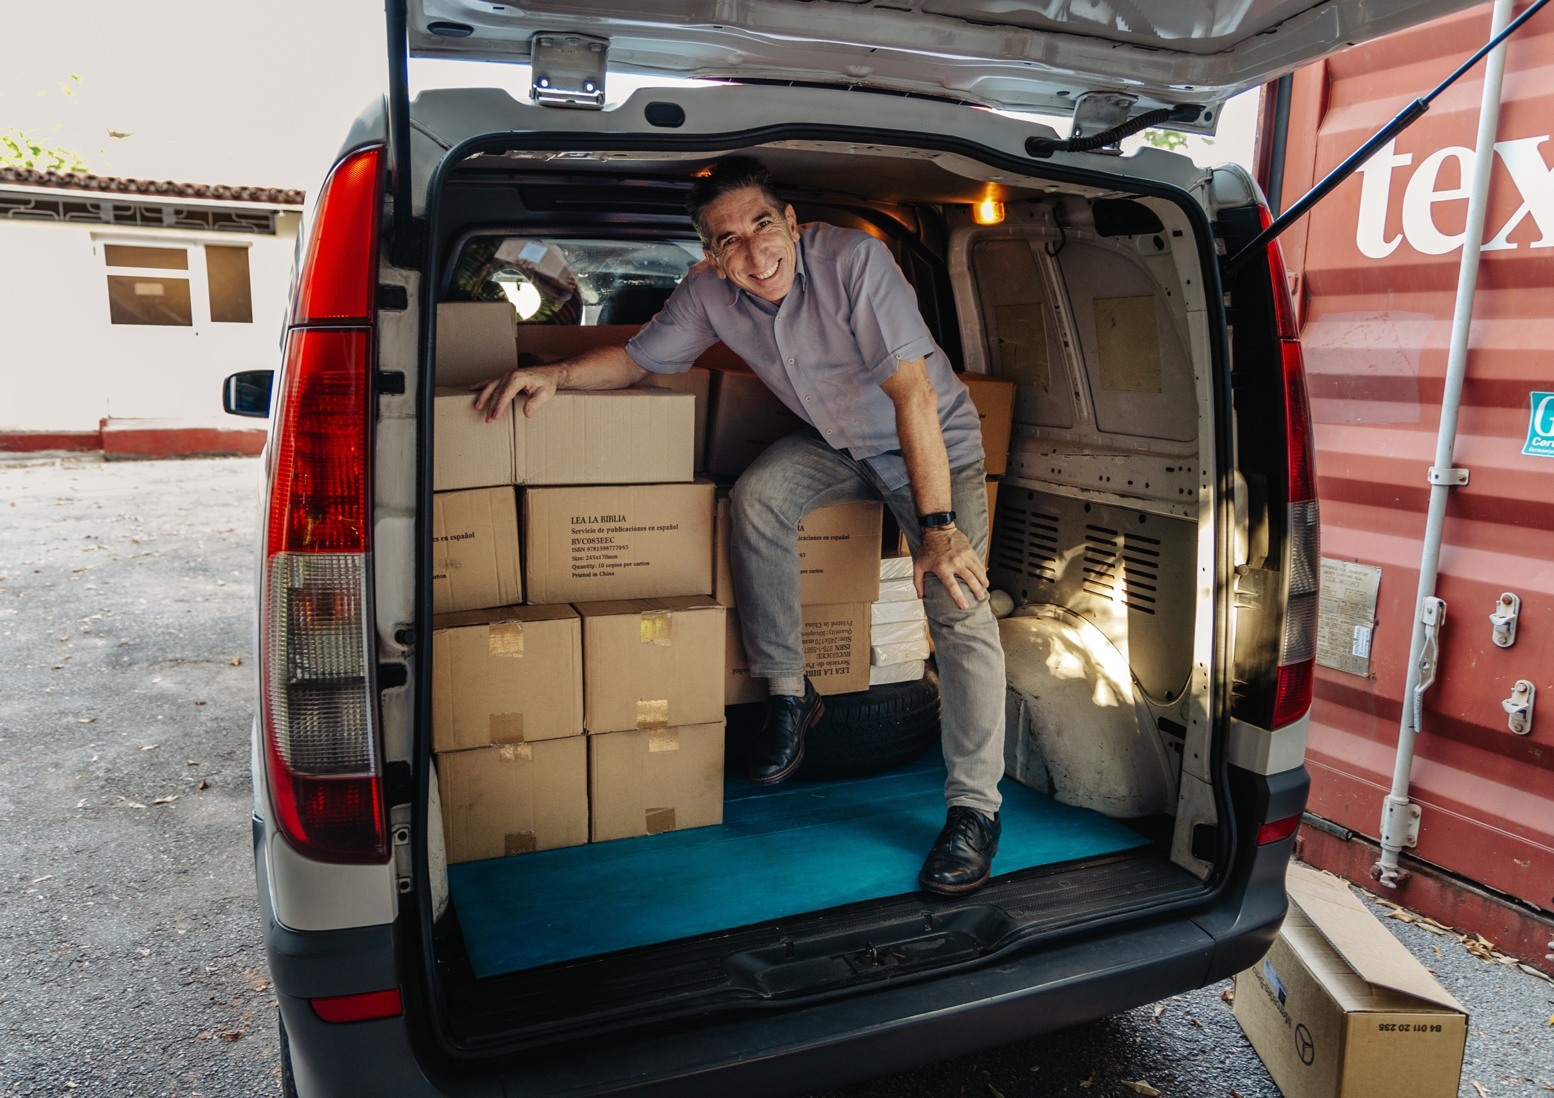
Notes:
«Det er vi som representerer håpet», seier Alain Montano i Bibelselskapet på Cuba. «Det er berre dei kristne kyrkjene som formidlar tillit og håp, i eit samfunn der dette er mangelvare. No er det mange som vender seg til kyrkjene. Folk kjem til kyrkjene med tillit og for å finne håp.» På Bibeldagen kan norske kyrkjer vera med og spreie håp på Cuba.

Slide 13

Ein bibel kostar
kun 81 kroner
bibeldagen.no

